Slide 1
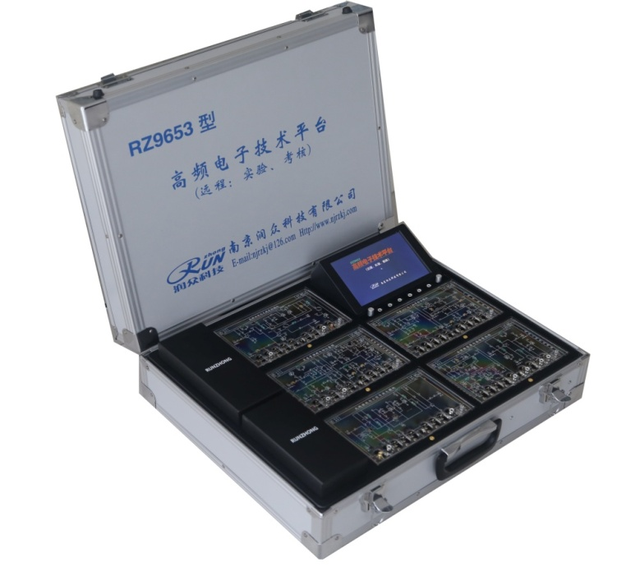
《高频电子线路》
实验
信息工程学院专业综合实验中心
张琪13545265031 唐静15342285195

Slide 2
高频电子线路课程特点
《高频电子线路》课程的定位：本课程是通信、电信、电子、信息类等专业重要的技术基础课。
该课程的宗旨是：讲述模拟通信系统中各功能电路的基本原理及实现方法。主要内容包括:选频网络；高频小信号放大器；高频功率放大器；噪声与干扰；正弦波振荡器；模拟调制和解调（调幅、调频）；反馈控制系统AGC、AFC；PLL与DDS频率合成技术等单元电路的分析与设计。
尽管当今社会已进入信息时代，信息交换已进入网络通信，模拟通信系统中的各个功能电路虽然经历了电子管、晶体管、场效应管、集成电路及大规模集成系统等不同的实现过程，但是各个功能电路输入信号与输出信号的频谱变换关系是没有变化的，即基本原理是不变。
学好《高频电子线路》课程，理解与掌握高频电子线路课中各单元电路的组成、工作原理，元件与组件的作用及参数的选择，单元电路的基本设计方法，是对学习者的最基本要求。通过本课程的学习，能受到严格的科学思维和科学研究方法的初步训练，使之具备在电子信息科学与技术、计算机科学与技术及相关领域和行政部门从事科学研究、教学、科技开发、产品设计及管理工作的能力。

Slide 3
高频电子线路实验课程特点
《高频电子线路》是继模拟（低频）电子线路的后续课程。从它处理的信号频率角度来说，都是高频信号。这是相对于需要传送信息的音频信号和视频信号来说的。我们称这些音频信号和视频信号为基带信号。基带信号的基本特点是其信号频谱是宽带的，即该信号频谱范围的上限频率和下限频率的差（即信号带宽），远大于1。宽带信号包含大量低频信号的能量。
为了实现远距离地信息传递或进行无线电通信，就需采用调制技术，即实现频率的变换。无线电波的发送设备和接收设备就是进行这种变换的设备。因此，在这些设备中，必定包含非线性的器件。在《高频电子线路》教材中，阐述的各部分高频电子线路，除高频小信号谐振放大器外，其它都是非线性电路。相对于线性电子线路的分析方法来说，非线性电子线路的分析方法更加复杂，求解也困难得多。尤其是在实际工程中，高频电路特有的分布参数对电路的影响，较低频电路有明显的差别。为此，只有通过实践才能得到深入的了解与掌握。 因此, 在学习本课程时必须要高度重视实践环节, 坚持理论联系实际, 在实践中积累丰富的经验和技能。其课程特点是：
1．用理论为指导，以实际操作为主
2．注重综合能力的应用，提升基本技能

Slide 4
高频电子线路课程的主要技术
《高频电子线路》或称《通信电子线路》课程，讲述的主要技术的是：模拟无线电通信系统中各级电路的组成、工作原理与工程设计思想。典型的无线通信系统包括:
1 发射机
主要组成电路有
发射机的系统构成
２ 接收机
主要组成电路有
接收机的系统构成
发射天线
３ 天线
接收天线

Slide 5

发射机的功能
发送设备主要有两大功能：
一是调制，即将需要传送的信息进行频谱的搬移，使低频信号转变为高频信号，实现无线电通信。
二是实现电/磁转换，即将高频电信号进行电压与功率放大，
通过天线使之转化为电磁波，在空间传播。
调幅波
音频信号
下边频
上边频
Ω
ω_{c} - Ω
ω_{c} +Ω
载波
ω_{c}

Slide 6

接收机的功能
接收机的功能是：
一是实现磁/电转换，利用接收天线将电磁波转换为电信号；
二是解调，从接收到的高频已调信号中，经变频、中放、检波功放，恢复出与发送端相一致的基带信号，实现信息的交换。

Slide 7
高频电子线路课程的主要电路
由无线电通信系统的基本组成与信号流程，可以总结出, 《高频电子线路》课程的主要电路应该包括:
高频电压放大器
信号的放大电路
高频功率放大器
LC振荡器
高频信号产生电路
正弦波振荡器
晶体振荡器等
调制器：调幅、调频、调相
解调器：检波、鉴频、鉴相
变频器、混频器、倍频器
信号的变换电路

Slide 8
高频电子线路实验课介绍
《高频电子线路》实验，是本科生必修的一门专业技术基础课。本课程主要面向通信工程、电子信息工程、信息工程、电子科学与技术 等专业。按各专业的实验教学大纲的教学目的与要求，本实验课程主要安排“基础实验与综合实验”，共16学时。

Slide 9
单元实验内容
实验一 高频小信号谐振放大器（2）
实验二 高频功率放大器（2）
实验三 LC三点式与晶体振荡器（2）
实验四 调幅与检波综合应用研究(课堂3+课后1)
实验五 变容二极管调频与FM鉴频（2）
实验六 调频发射与接收综合系统实验
(课堂3+课后1)

Slide 10
实验课教学目的与任务
基础实验的特点是与理论课程教学同步，通过实际电路的实验，进一步加深对模拟通信系统中各单元功能电路的组成、特点和工作原理的理解与掌握。
综合应用实验，是对高频小系统电路进行工程设计，增强对电路的制作、调试能力，提高分析问题与解决问题的能力。综合系统实验，是对高频无线通信系统的搭建及联调，在模块实验的基础上掌握系统的组成原理，建立系统的概念，培养解决问题的能力。
通过实验操作：学习各单元功能电路的调试方法和各项技术指标的测试技能；掌握各类常用高频测试仪器的原理和使用方法。

Slide 11
实验课教学基本要求
1.以实验课件为主，高频课本、实验指导书为辅，
实验前认真预习。可先不写预习报告，
但把实验指导书和课件熟悉，清楚实验内容和基本原理。
2.独立完成实验内容，掌握所做实验的理论知识和
技术指标的测试方法。
3.学会与掌握所用各类测试仪器的使用方法。掌握一种电路仿真软件：Multisim。
4.写出实验报告，并能用相关的理论知识分析实验现象及
结果。
为后期的各专业综合设计性实验
与课程设计打下良好的基础。

Slide 12
高频实验课考核办法
1、平时成绩占70％，主要考核：出勤率、预习、实验完成情况，实验结论和实验报告规范化、实验问答题情况等。
2、实验操作考核占30％，主要考核：仪器使用与操作、独立完成实验情况、实验原理掌握情况等。
实验报告要求前五次，请独立撰写，雷同者一经发现均作零分处理。因为需要存档，期末五次实验报告和考核缺一不可。

Slide 13
实验报告基本要求
高频电子线路实验
高频小信号放大器
刘XX
信息1401
20
张XX / 无
实验当天日期
一、实验预习：20%（2页）
1.实验目的
2.实验基本原理（详）
3.实验设备
4.实验方案（简）
二、实验过程：30%（1页）
实验图像、数据记录
三、结果分析：50%（1页）
1.对实验数据结果分析（结论、规律或本质）
2.小结、建议、体会（自己的收获、心得）
3.思考题（题目及答案）
分部分给分，因此分区域写，不满空着，不够加页。

